Slide 1
ETMS

Slide 2
ETMS - Painéis
Serviço
Gestão de domínios
Gestão de caixas de correio

Slide 3
Painel Serviço
Informação de estado
Opções de gestão
Ver espaço utilizado
Guardar e restaurar configurações temporárias

Slide 4
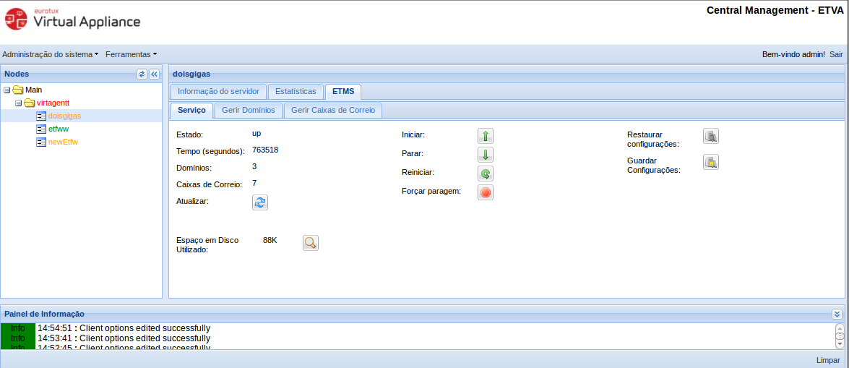
Painel Serviço

Slide 5
Painel Gerir Domínios
Criar, editar e remover domínios
Adicionar e remover alias
Gerir caixas de correio
Ver o número de caixas de correio em uso
Ver detalhes (espaço utilizado)

Slide 6
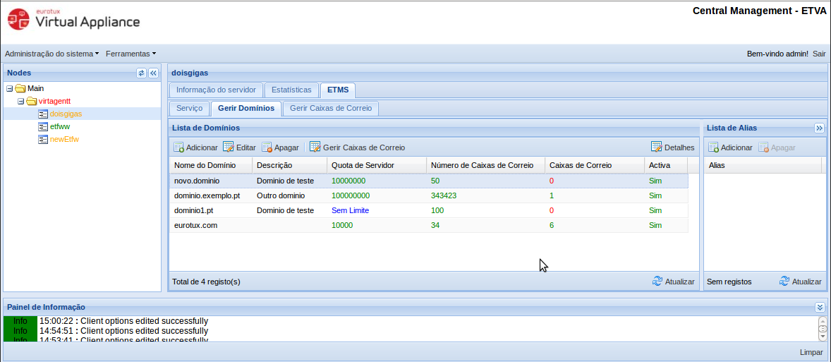
Painel Gerir Domínios

Slide 7
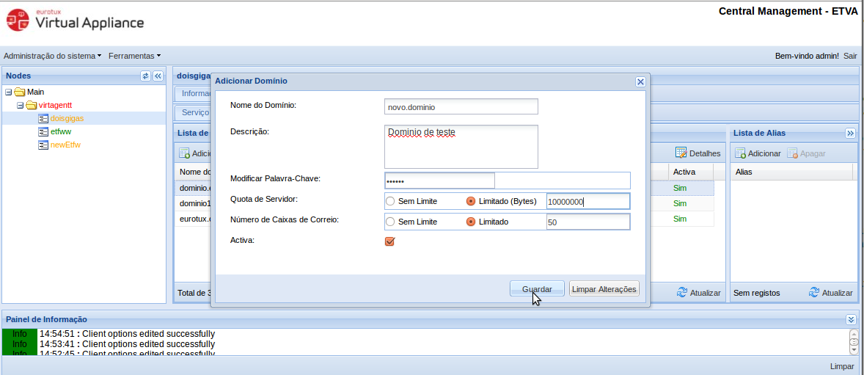
Formulário de criação/edição de domínios

Slide 8
Gestão de Caixas de Correio
Criar, editar e remover
Detalhes sobre o espaço utilizado

Slide 9
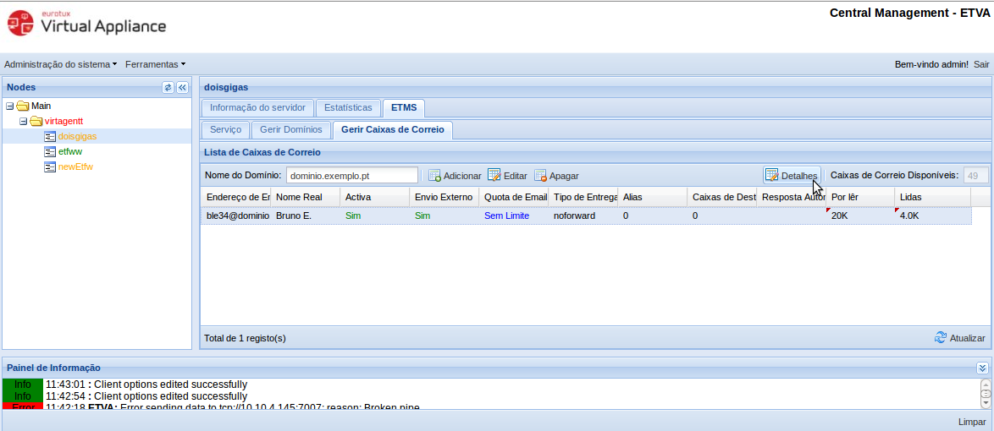
Painel Gerir Caixas de Correio

Slide 10
Caixa de correio - opções
Definição de alias e endereços para forwarding
Permitir envio externo
Definição de cotas
Definir o tipo de entrega
    Local
    Encaminhado
    Local e encaminhado
    Local e encaminhado com resposta automática

Slide 11
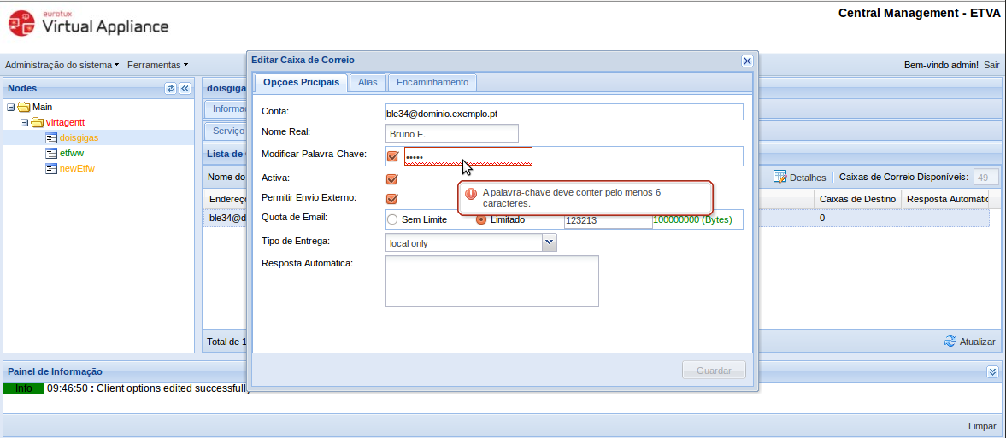
Criação/Edição de Caixas de Correio

Slide 12
Questões

